Slide 1
JRSD Jobs and Reviews System Analytics
Gabriel Lima Gomes
Gabriel.lg08@gmail.com
Github.com/gabriellimagomes15

Slide 2
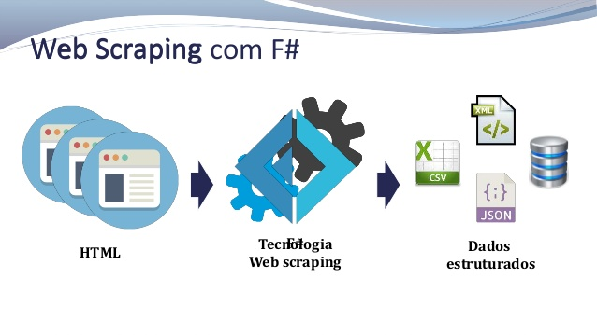



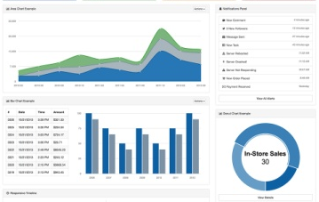
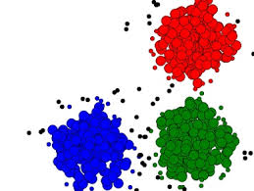
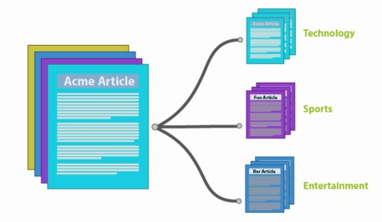
Visão Geral
Extraction
Transform
Load
Visualization
Data Mining

Slide 3
Solução técnica

Slide 4
Objetivos
Base de dados com vagas de emprego (foco em DS);
Base de dados com avaliações sobre empresas (foco em tech);
Integração entre bases de dados;
Técnicas de mineração de dados;
Dashboard para visualizações das informações.

Slide 5
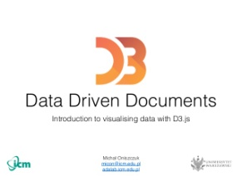








Ferramentas

Slide 6
ETL
Extraction:
Web scrapping
Transform:
Limpeza dos dados: remover caracteres especiais;
Novas variáveis: skills, idioma, graduação, estado, cidade etc;
Conversão: data.
Load:
CSV;
RData.

Slide 7
Descrição dos dados
Vagas de emprego:
Avaliações:

Slide 8
Seleção de entidades
Cluster:
Classificação:
Visualização:
Date;
City;
State;
Skills;
Language;
Education;
Cluster;
Comments.

Slide 9
Metodologia – data mining
Cluster:
K-means com K = 4;
Classificação:
...

Slide 10
Resultados – data mining
Classificação:

Slide 11
Solução proposta
Gestores analisarem o que deve ser mudados e/ou melhorado;
Profissionais da área podem analisar as oportunidades de emprego, skills mais exigidos, cidades com tendência de ter mais vagas entre outros;
Modelo de classificação:
Aplicar o modelo para classificar a empresa baseado nas avaliações;
Melhorar o modelo e/ou criar outros modelos com outras variáveis, por exemplo, salários, benefícios dentre outras.

Slide 12
Objetivos

